Slide 1
Tata Cara Pembayaran Uang Kuliah
Universitas Muhammadiyah jakarta dengan Virtual Account (VA)BMS-SEVIMA
PEMBAYARAN DAPAT MELALUI:
1.TELLER BANK MEGA SYARIAH
2.ATM BANK MEGA SYARIAH
3.M-SYARIAH BANK MEGA SYARIAH
4.M-BANKING BANK LAIN
5.ATM BANK LAIN

Slide 2
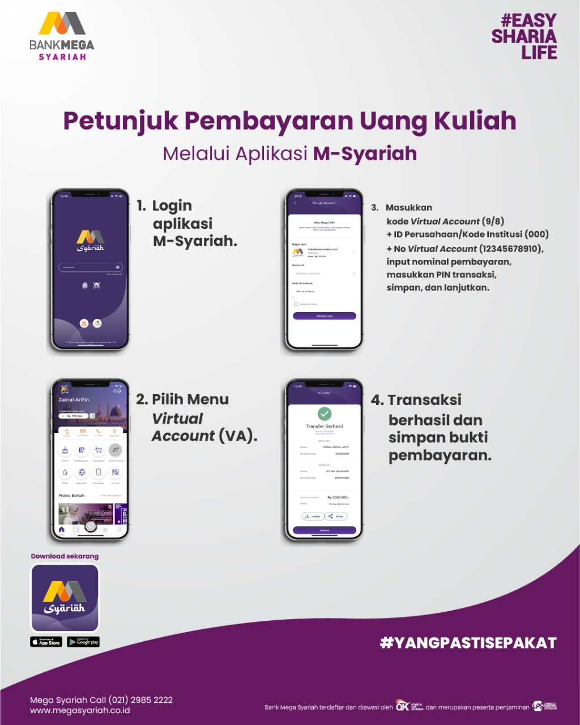
Tata Cara Pembayaran VA Melalui M-Banking Mega Syariah -M Syariah-
Universitas Muhammadiyah Jakarta
PILIH UNIVERSITAS MUHAMMADIYAH JAKARTA
Contoh:
1234567(No VA/NIM)

Slide 3
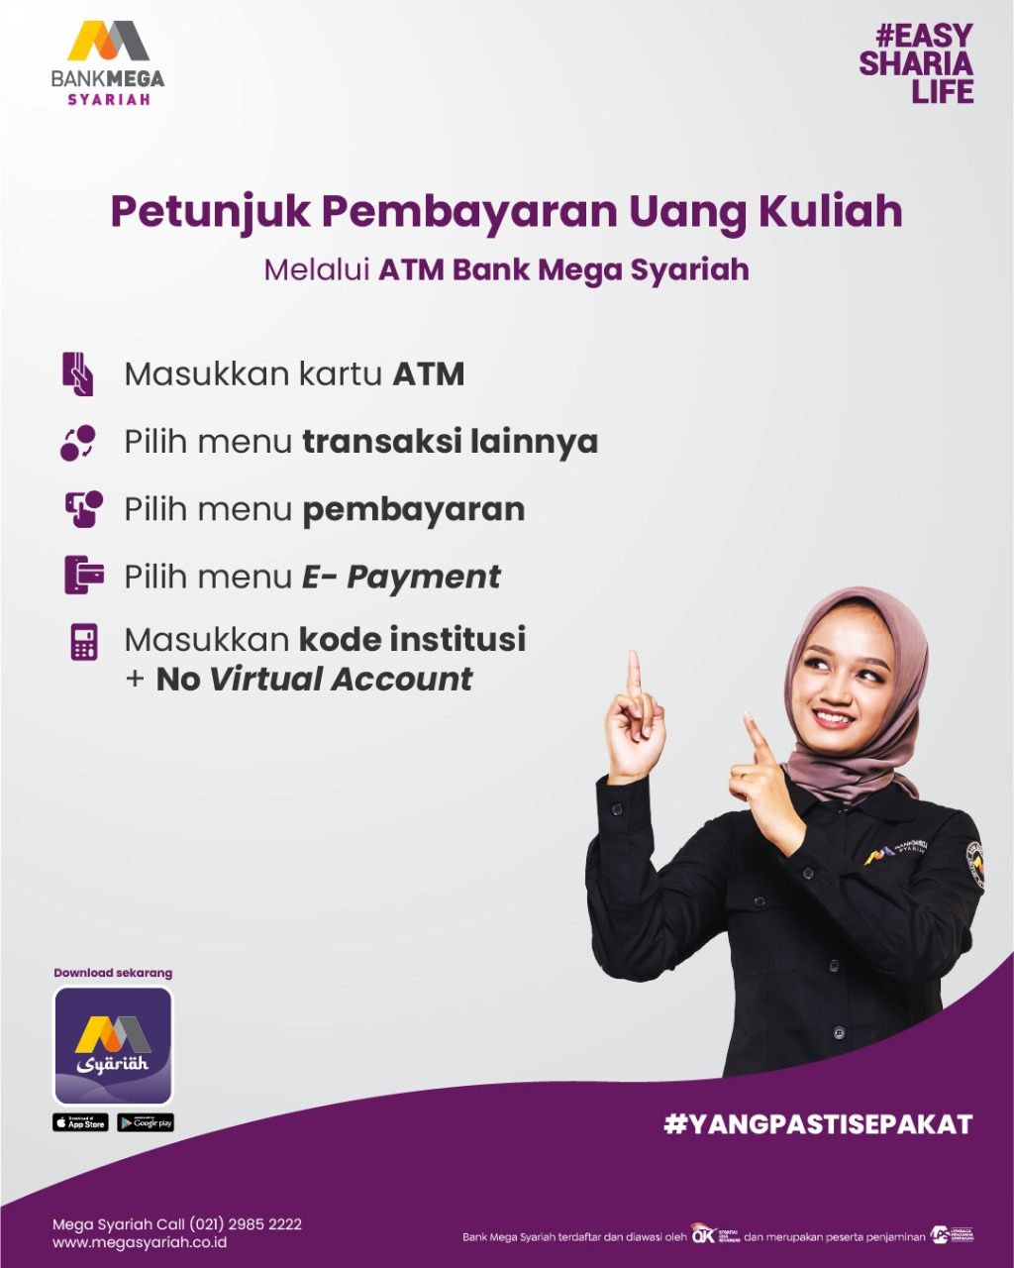
Tata Cara Pembayaran VA Melalui ATM Bank Mega Syariah
Universitas Muhammadiyah Jakarta
Kode VA : 9
ID Perusahaan : 032
Contoh:
9032-1234567(No VA/NIM)

Slide 4
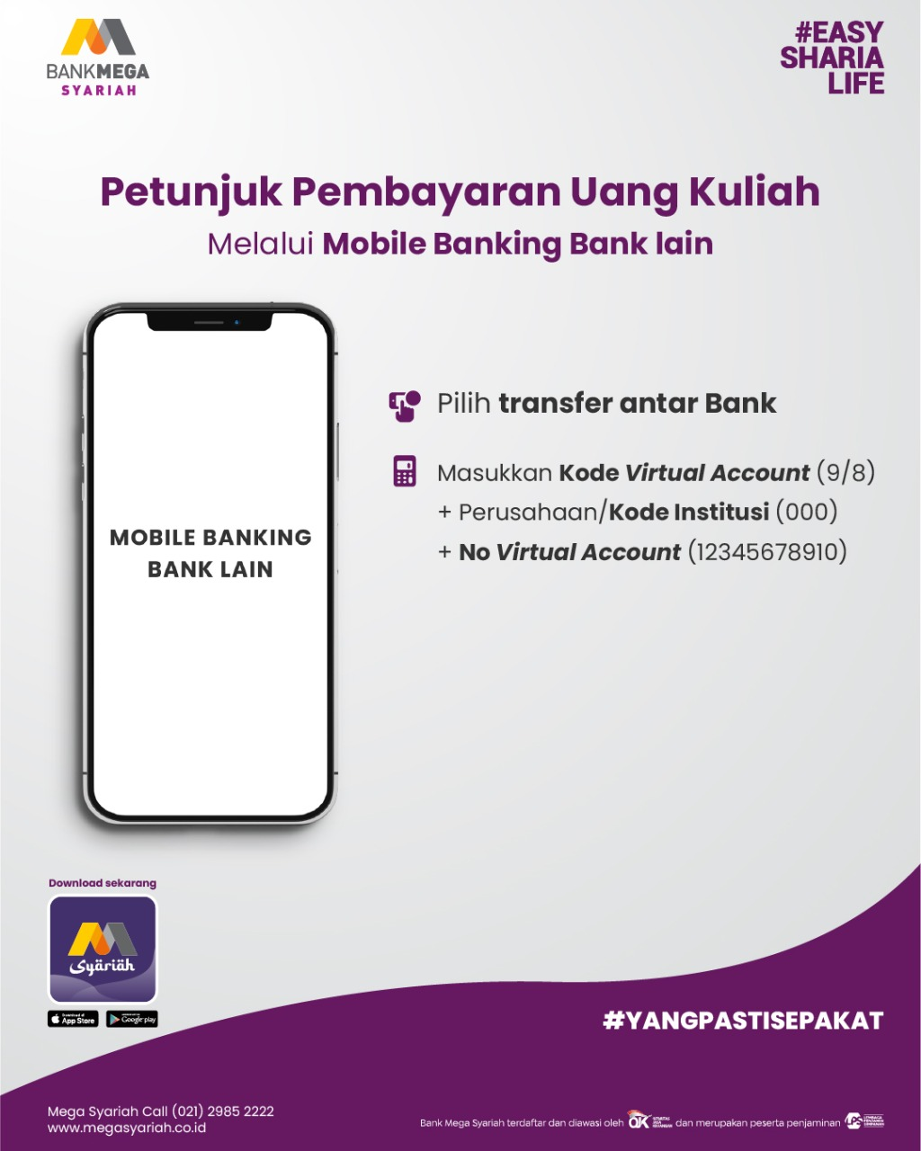
Tata Cara Pembayaran VA Melalui M-Banking Bank Lain
Univeristas Muhammadiyah Jakarta
Pilih Bank Mega Syariah
ID Perusahaan : 032
Contoh:
9032-1234567(No VA/NIM)

Slide 5
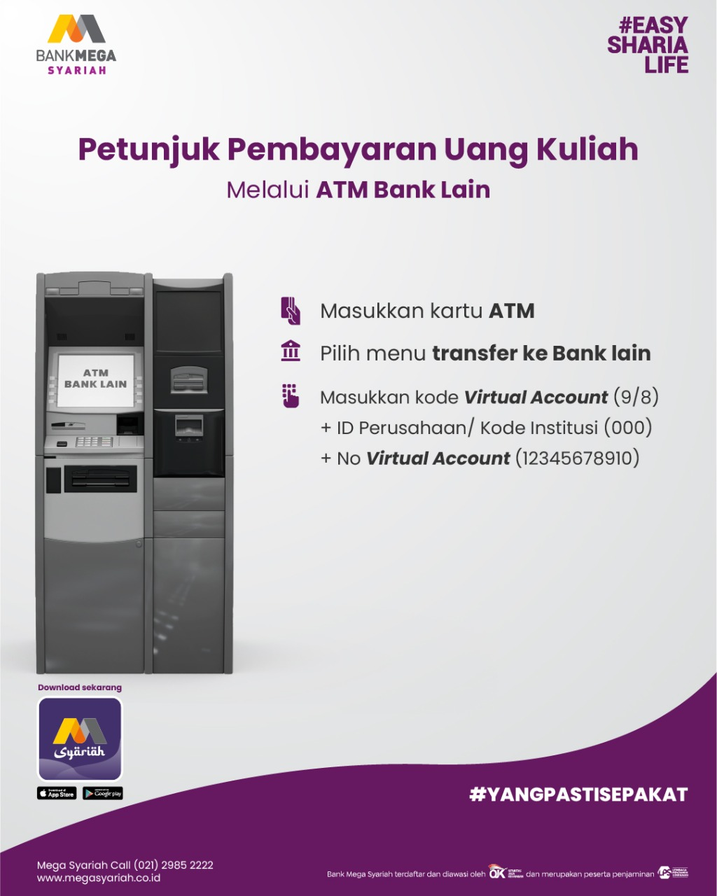
Tata Cara Pembayaran VA Melalui ATM Bank Lain
Universitas Muhammadiyah Jakarta
Pilih Bank Mega Syariah
Kode VA : 9
ID Perusahaan : 032
Contoh:
9032-1234567(No VA/NIM)

